Slide 1
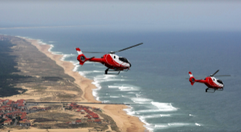
“ITS FOR CLIMATE”
(THNS 2015 : Green Integrated Intelligent Transport System)
Inter-city Transport and intermodality
27 Novembre 2015 : 9h30-12h30

Slide 2
Sommaire
“ITS for climate” :
Objectifs
Engagements
Conditions de succès
TOPOS Aquitaine
LIVING LABS ITS :
outil de test et de mesures des performances orientées “climat” (émission CO² et Gaz à Effet de Serre)
CONCLUSION

Slide 3
« ITS for climate » : Objectifs
Les transports représentent aujourd’hui 23% des émissions de CO² produites par l’homme avec un effet direct sur le climat.
Les solutions ITS peuvent être intégrées rapidement et à faible cout pour faire face aux changements climatiques :
Favoriser le transport public et « l’électromobilité » dans les villes
Réduire les embouteillages et sécuriser les circuits
Optimiser les trajets avec les données satellites et les données urbaines temps-réel
Optimiser la gestion du stationnement
Accéder à plus de données partagées pour l’apparition de nouveaux services personnalisés au besoin de chacun

Slide 4
« ITS for climate » : Engagements
Les engagements de ATEC-ITS France et TOPOS Aquitaine pour promouvoir l’importance du déploiement des solutions ITS sur le climat :
Sensibiliser les pouvoirs publics et le secteur privé sur la base d’informations objectivées
Développer un comité de labellisation « ITS For Climate » pour les projets ITS
Stimuler la mise en place de programmes d’incitation pour le déploiement des projets ITS labelisés
Définir une méthodologie pour mesurer les impacts climats des projets
Collecter et promouvoir les « success stories »

Slide 5
« ITS for climate » : Conditions de succès
Grande implication des pouvoirs publics
Intermodalité accrue de tous les systèmes de transport
Mise en place de nouveaux services de mobilité
Coopération de tous les acteurs intervenants dans les systèmes de transport

Slide 6
Pourquoi TOPOS ?
Création en Mai 2006 par la Région Aquitaine
Ambition : Stimuler le développement économique en aval des satellites de navigation
Création de nouveaux projets de développement économique
Montage de projets collaboratifs
Promotion des acteurs de l’écosystème
Promouvoir le développement des ITS en Aquitaine

Slide 7
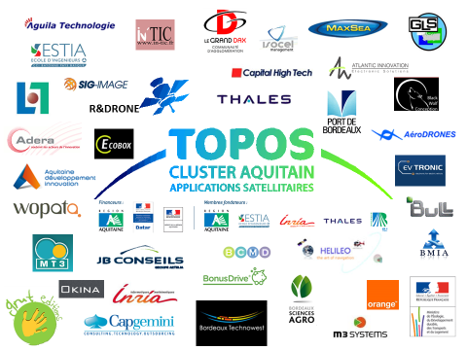
TOPOS : 50 membres

Slide 8
Compétences Clés (1/2) du cluster TOPOS
Management de trafic, Information route temps réel, Aide à la Navigation (GERTRUDE, CATIE, CAP GEMINI, THALES, GPMB, OXENA, PARKING FACILE…)
Communication / Internet des objets / Fonctionnement en réseaux / (systèmes de systèmes) (CEREMA, GEOLOC, IFSTTAR, ATOS ORIGIN, AGUILA, CAP GEMINI, LABRI, NIGILOC…)
Ecomobilité (systèmes de recharge électrique, eco-driving, applications mobiles) (EV TRONIC, LAFONT, BONUS DRIVE, EXOES, PRAGMA, VELO BOD, BONUS DRIVE)
Nouveaux modes de Transport publics (ROBOSOFT, AKKA, ALSTOM, PARISS)
Travaux Publics (routes intelligentes – signalétique) (EUROVIA, COLAS, AXIMUM, SIGNATURE)

Slide 9
Compétences Clés (2/2) du cluster TOPOS
Systèmes embarqués critiques temps réels / Récepteurs GNSS / Geofencing / Positionnement centimétrique (HELILEO, AGUILA, IIDRE, CYBERENS, LABRI…)
Cartographie 3D et réalité augmentée (CEATECH, GMT)
Big Data / Modèles prédictifs (LABRI, INRIA, QCIT)
Cognitique (ENSC, ESTIA)
Nouveaux modèles économiques/ PPI / PPP / aspects légaux (Capital HighTech, Université de Bordeaux 4)

Slide 10
TOPOS, Hôte du Congrès mondial des ITS
Responsable des 34 démonstrations pour le compte de grands acteurs mondiaux (PSA, RENAULT, VEDECOM, ORANGE, ERDF, AISIN, VALEO, IBEO, NXP, ….)
Autorisations ministérielles uniques pour des voitures sans chauffeurs
Infrastructures routières dédiées sur Bordeaux
Animation de l’écosystème français des ITS pendant 2 ans (Comité National)
Un réseau international à très forte valeur ajoutée
Dépositaire de l’Initiative ‘ITS for Climate’ – Préparation de la journée Transport de la COP21 avec les Nations Unies et Michelin

Slide 11
Un Living Lab ITS en Aquitaine !
Faire de la Grande Région Aquitaine
l’un des plus grands territoires
d’expérimentation
à ciel ouvert
d’ Europe
CONSEIL REGIONAL AQUITAINE
ATOS ORIGIN
AKKA
IFSTTAR
CEREMA
ADI
TOPOS

Slide 12
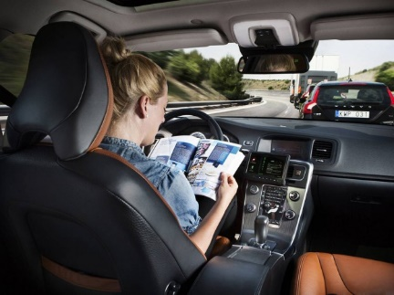
Spécialités Clés du LIVING LABS AQUITAIN
MOBILITE CONNECTEE
DES BIENS ET DES PERSONNES
Systèmes coopératifs
Systèmes autonomes dans une approche de transport public
Fret
Big Data

Slide 13
Feuille de route : LIVING LABS
Supporter les projets avant-gardistes
SMARTLINE
FRET EN ZONES URBAINES
BILLETIQUE
RAIL
FRET et FACADE MARITIME
NOUVEAUX SERVICES AEROPORTUAIRES
Drones : Livraison en ville par drones ‘Drone4Life’
Applications opposables devant la loi (liability applications)
Routes 5ème génération

Slide 14
Conclusion (1/2)
Engagements de ATEC ITS France et TOPOS pour le climat :
Promouvoir les actions nationales et internationales ITS permettant de réduire l’émission de CO² (et GES) dans le domaine des transports
Utiliser le Living Labs Aquitain pour créer des projets collaboratifs ITS permettant de réduire la circulation, de réduire la consommation et fluidifier les transports.
Mesurer l’effet de ces nouveaux services et usages expérimentaux sur les émissions de CO² (et GES) impactant le climat.

Slide 15
Conclusion (2/2)
Rejoignez le collectif « ITS for climate » :
En signant la charte d’engagement ITS For CLIMATE (déjà 58 signataires)
En adhérant aux associations ATEC-ITS France et TOPOS Aquitaine
En déposant une initiative ITS impactant le climat :
Une idée de projet ayant un impact sur le climat,
Créer un évènement ITS,
Etc…
sur le site web : http://www.itsforclimate.org/steps-forward/

Slide 16
Florence GHIRON (Présidente de TOPOS)
florence.ghiron@topos-aquitaine.org
Denis AUBRON (Président de ATEC ITS France)
denis.aubron@atec-itsfrance.net
Damien MURAT (ITS Project Manager de TOPOS)
damien.murat@topos-aquitaine.org

